Slide 1
TIẾNG VIỆT 3
Tập 1
Tuần 14: RÈN LUYỆN THÂN THỂ
Tiết 1&2 – Bài đọc 1: Cùng vui chơi

Slide 2




Khởi động

Slide 3
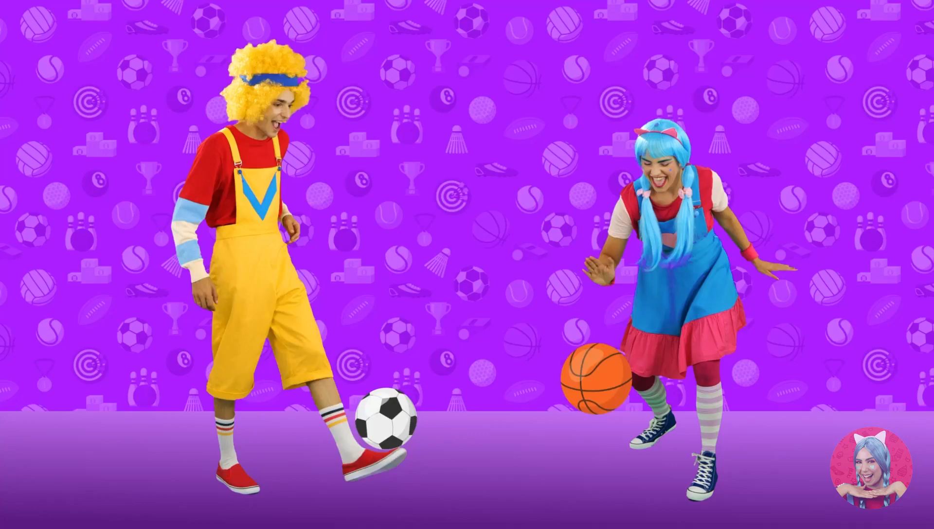

Slide 4



CHIA SẺ

Slide 5

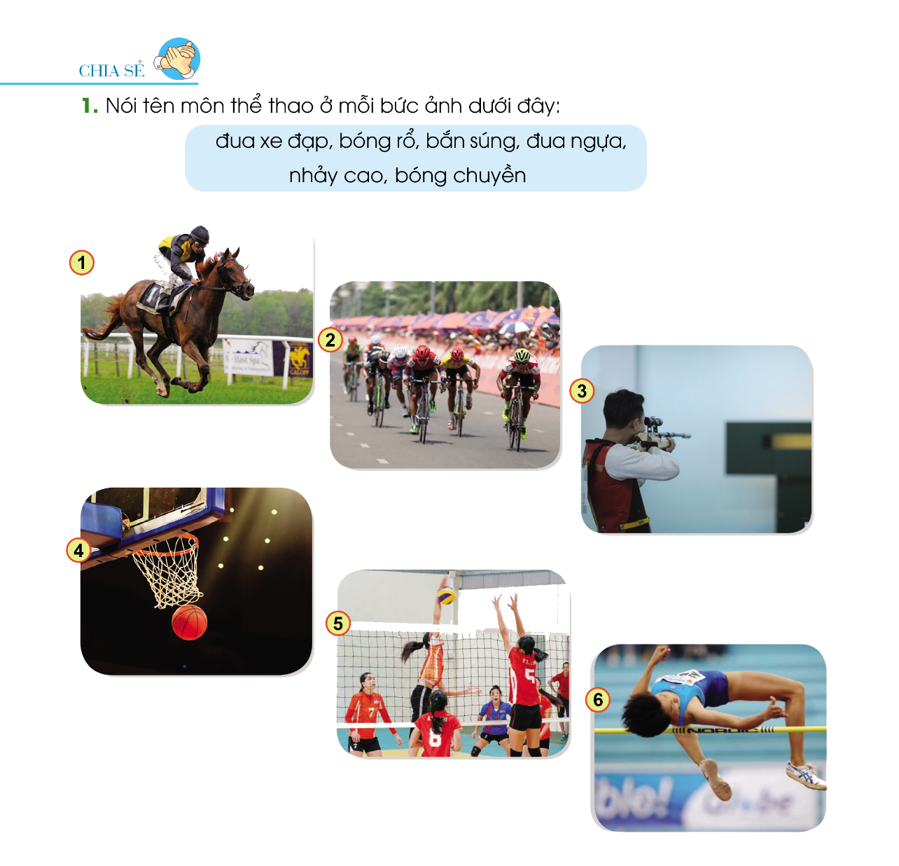
1. Nói tên môn thể thao ở mỗi bức ảnh dưới đây:
đua xe đạp, bóng rổ, bắn súng, đua ngựa, nhảy cao, bóng chuyền
THẢO LUẬN
NHÓM ĐÔI

Slide 6
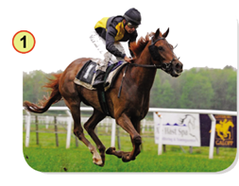
NỐI HÌNH VẼ VỚI TÊN MÔN THỂ THAO THÍCH HỢP
Đua xe đạp
Nhảy cao
Đua ngựa
Bóng rổ
Bắn súng
Bóng chuyền

Slide 7
Tên môn thể thao ở mỗi bức ảnh dưới đây:
1.Đua ngựa
2.Đua xe đạp
3. Bắn súng
4. Bóng rổ
5. Bóng chuyền
6.Nhảy cao

Slide 8

2. Kể tên môn thể thao khác mà em biết?
bóng đá, quyền anh, nhảy xa, cầu lông, võ.....

Slide 9
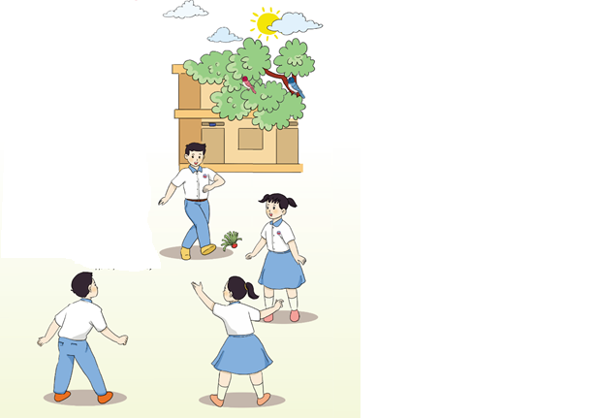
Bài đọc 1: Cùng vui chơi

Slide 10
Cùng vui chơi
Ngày đẹp lắm bạn ơi
Nắng vàng trải khắp nơi
Chim ca trong bóng lá
Ra sân ta cùng chơi.
Anh nhìn cho tinh mắt
Tôi đá thật dẻo chân
Cho cầu bay trên sân
Đừng để rơi xuống đất.
Quả cầu giấy xanh xanh
Qua chân tôi, chân anh
Bay lên rồi lộn xuống
Đi từng vòng quanh quanh.
Trong nắng vàng tươi mát
Cùng chơi cho khỏe người
Tiếng cười xen tiếng hát
Chơi vui học càng vui.
CHÚ THÍCH
Tập đọc 3(1980)
Quả cầu:……..

Slide 11
LUYỆN ĐỌC
Cùng vui chơi
Ngày đẹp lắm bạn ơi
Nắng vàng trải khắp nơi
Chim ca trong bóng lá
Ra sân ta cùng chơi.
3
Anh nhìn cho tinh mắt
Tôi đá thật dẻo chân
Cho cầu bay trên sân
Đừng để rơi xuống đất.
1
Quả cầu giấy xanh xanh
Qua chân tôi, chân anh
Bay lên rồi lộn xuống
Đi từng vòng quanh quanh.
Trong nắng vàng tươi mát
Cùng chơi cho khỏe người
Tiếng cười xen tiếng hát
Chơi vui học càng vui.
2
4
Tập đọc 3(1980)
Bài thơ chia làm mấy đoạn?
Bài thơ chia làm 4 đoạn.

Slide 12
Cùng vui chơi
ĐỌC ĐOẠN
1
3
Ngày đẹp lắm bạn ơi
Nắng vàng trải khắp nơi
Chim ca trong bóng lá
Ra sân ta cùng chơi.
Anh nhìn cho tinh mắt
Tôi đá thật dẻo chân
Cho cầu bay trên sân
Đừng để rơi xuống đất.
2
4
Quả cầu giấy xanh xanh
Qua chân tôi, chân anh
Bay lên rồi lộn xuống
Đi từng vòng quanh quanh.
Trong nắng vàng tươi mát
Cùng chơi cho khỏe người
Tiếng cười xen tiếng hát
Chơi vui học càng vui.
Tập đọc 3(1980)

Slide 13
Cùng vui chơi
Ngày đẹp lắm bạn ơi
Nắn vàng trải khắp nơi
Chim ca trong bóng lá
Ra sân ta cùng chơi.
Anh nhìn cho tinh mắt
Tôi đá thật dẻo chân
Cho cầu bay trên sân
Đừng để rơi xuống đất.
Quả cầu giấy xanh xanh
Qua chân tôi, chân anh
Bay lên rồi lộn xuống
Đi từng vòng quanh quanh.
Trong nắng vàng tươi mát
Cùng chơi cho khỏe người
Tiếng cười xen tiếng hát
Chơi vui học càng vui.
Tập đọc 3(1980)
ĐỌC TOÀN BÀI

Slide 14
ĐỌC HIỂU

Slide 15

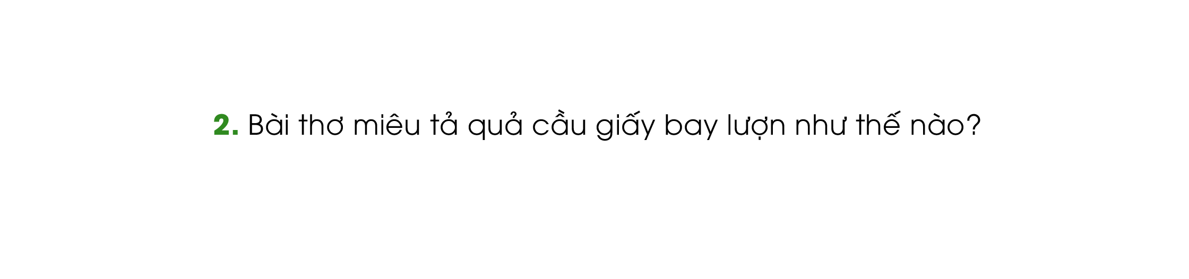
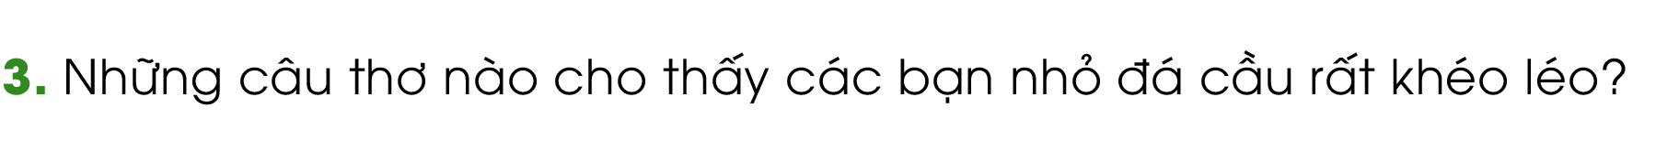


Slide 16




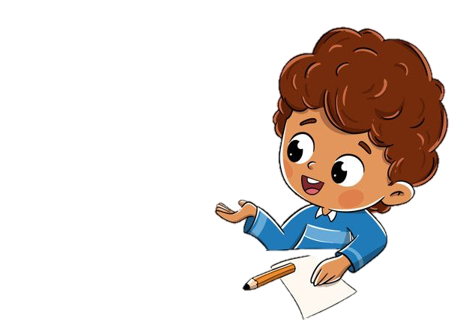

Slide 17
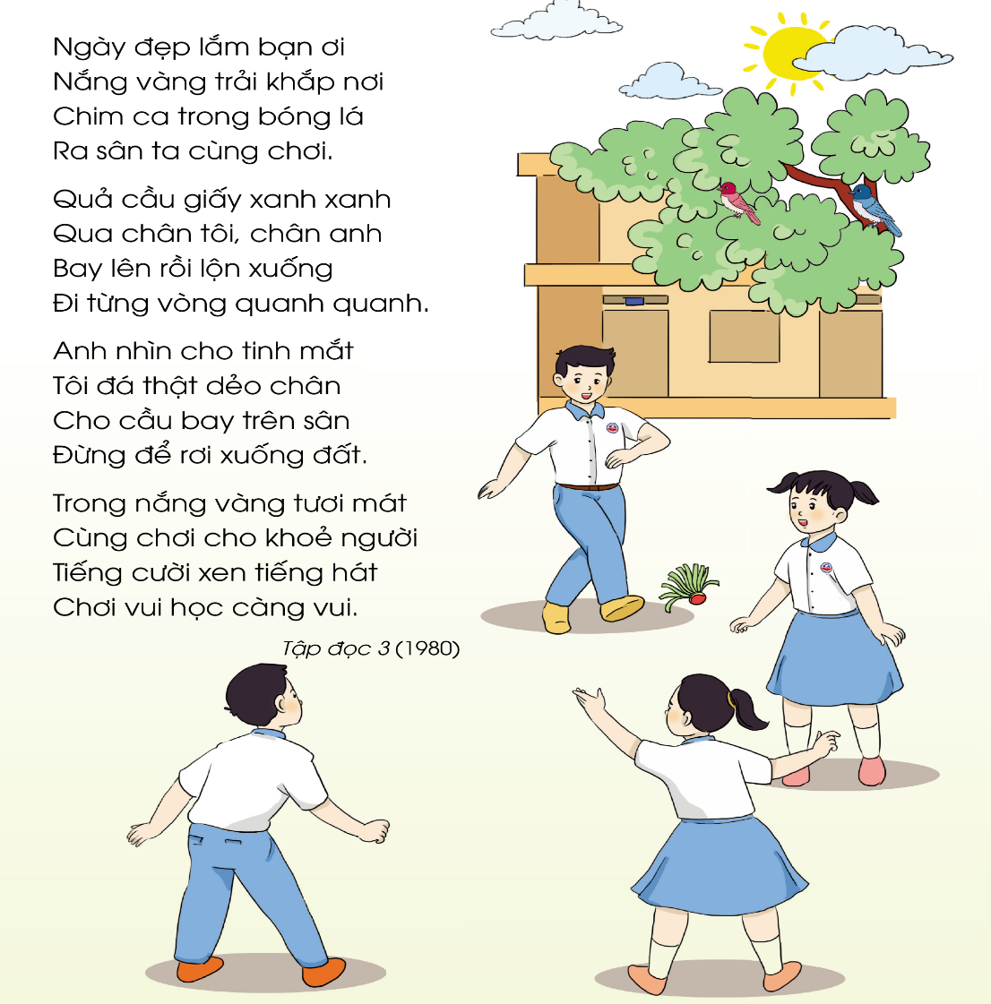
Cùng vui chơi
Các bạn nhỏ chơi đá cầu trong quang cảnh như thế nào?
Các bạn nhỏ chơi đá cầu trên sân trường, nắng vàng khắp nơi, chim ót trong bóng lá.

Slide 18
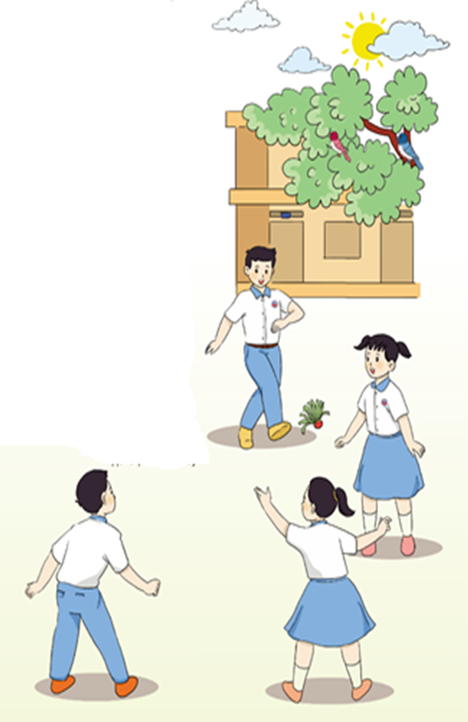
Cùng vui chơi
Ngày đẹp lắm bạn ơi
Nắng vàng trải khắp nơi
Chim ca trong bóng lá
Ra sân ta cùng chơi.
Bài thơ miêu tả quả cầu giấy bay lượn như thế nào?
Quả cầu giấy xanh xanh
Qua chân tôi, chân anh
Bay lên rồi lộn xuống
Đi từng vòng quanh quanh.
Anh nhìn cho tinh mắt
Tôi đá thật dẻo chân
Cho cầu bay trên sân
Đừng để rơi xuống đất.
Bay qua lại trên chân những người chơi, bay lên, lộn xuống nhìn rất vui mắt…
Trong nắng vàng tươi mát
Cùng chơi cho khỏe người
Tiếng cười xen tiếng hát
Chơi vui học càng vui.
Tập đọc 3(1980)

Slide 19
Cùng vui chơi
Ngày đẹp lắm bạn ơi
Nắng vàng trải khắp nơi
Chim ca trong bóng lá
Ra sân ta cùng chơi.
Những câu thơ nào cho thấy bạn nhỏ đá cầu rất khéo.
Quả cầu giấy xanh xanh
Qua chân tôi, chân anh
Bay lên rồi lộn xuống
Đi từng vòng quanh quanh.
Anh nhìn cho tinh mắt
Tôi đá thật dẻo chân
Cho cầu bay trên sân
Đừng để rơi xuống đất.
Anh nhìn cho tinh mắt
Tôi đá thật dẻo chân
Cho cầu bay trên sân
Đừng để rơi xuống đất
Trong nắng vàng tươi mát
Cùng chơi cho khỏe người
Tiếng cười xen tiếng hát
Chơi vui học càng vui.
Tập đọc 3(1980)

Slide 20
Cùng vui chơi
Ngày đẹp lắm bạn ơi
Nắng vàng trải khắp nơi
Chim ca trong bóng lá
Ra sân ta cùng chơi.
Bạn hiểu “ Chơi vui học càng vui” có nghĩa là gì?
Quả cầu giấy xanh xanh
Qua chân tôi, chân anh
Bay lên rồi lộn xuống
Đi từng vòng quanh quanh.
Anh nhìn cho tinh mắt
Tôi đá thật dẻo chân
Cho cầu bay trên sân
Đừng để rơi xuống đất.
Các trò chơi giúp học sinh học tập tốt hơn, vui hơn…
Trong nắng vàng tươi mát
Cùng chơi cho khỏe người
Tiếng cười xen tiếng hát
Chơi vui học càng vui.
Tập đọc 3(1980)

Slide 21
Khi đến trường, em không chỉ học tập mà còn vui chơi cùng nhau, luyện tập thể thao cùng nhau. Thông qua các trò chơi, các môn thể thao, các HS được rèn luyện sức khỏe; đoàn kết, thân ái với nhau hơn; thêm yêu thích trường lớp và học tập tốt hơn.
Qua bài học em hiểu điều gì?

Slide 22
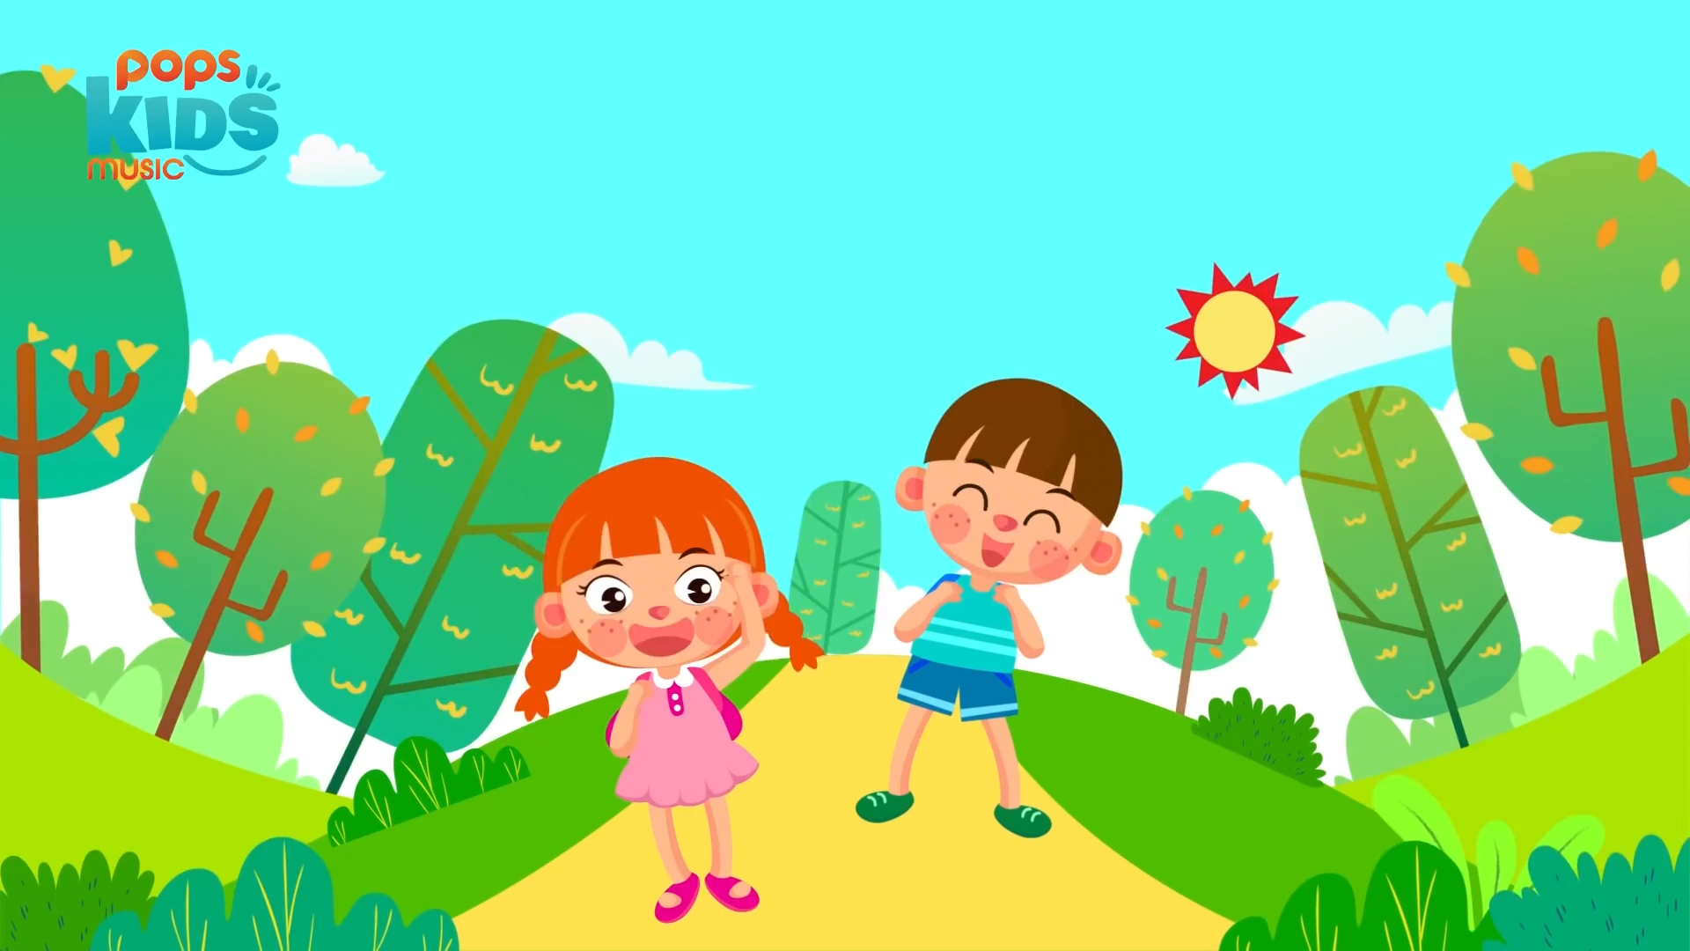

Slide 23

Luyện Tập

Slide 24
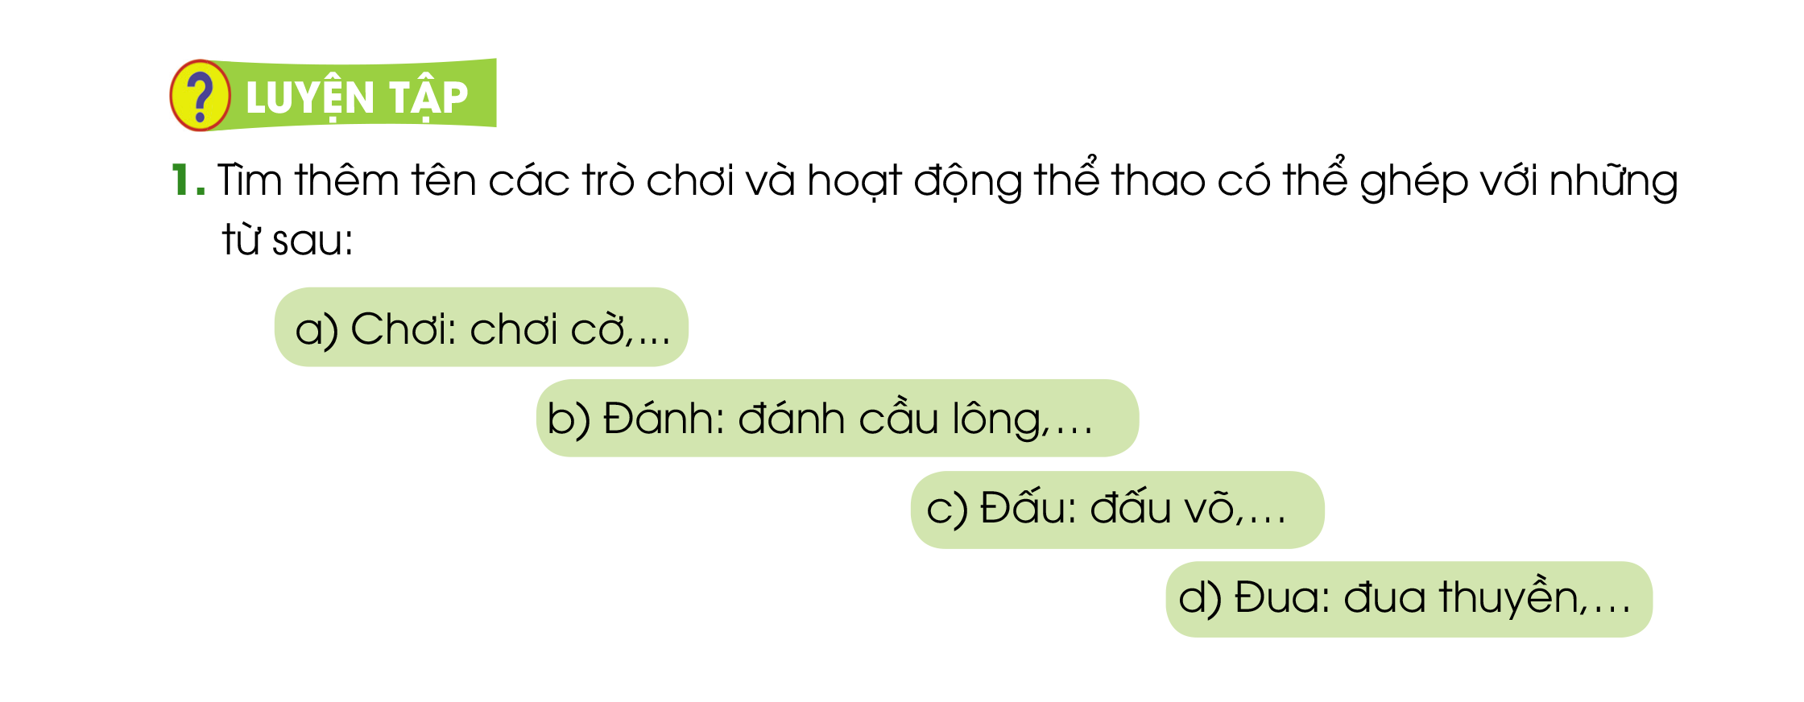

Slide 25
THẢO LUẬN NHÓM 4

Slide 26
+ Chơi: chơi bóng, chơi ô ăn quan, chơi bịt mắt bắt dê,...
+ Đánh: đánh khăng, đánh bóng bàn,...
+ Đấu: đấu kiếm, đấu vật,...
+ Đua: đua xe đạp, đua ngựa, đua voi, đua mô-tô, đua xe lăn, ...

Slide 27
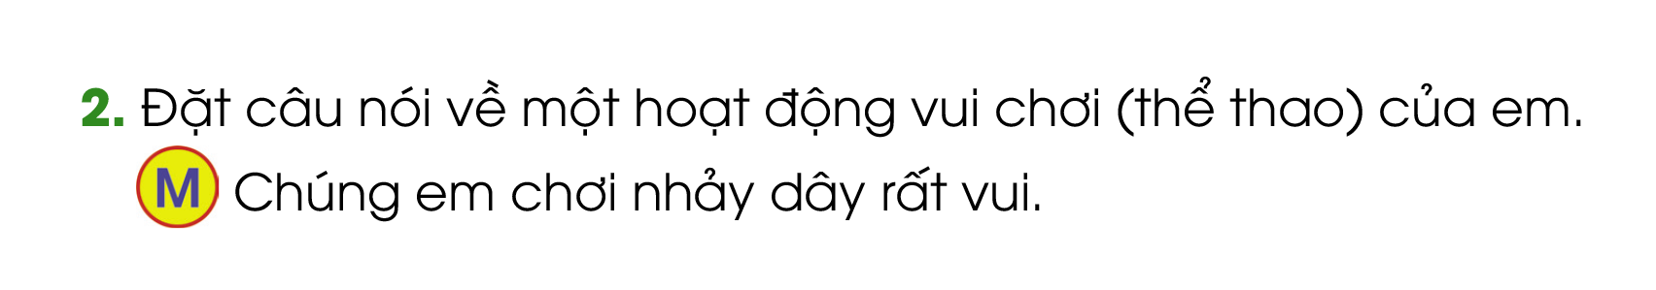
THẢO LUẬN NHÓM 3
- Em đá bóng cùng các bạn vào cuối tuần.
- Em chơi bịt mắt bắt dê cùng các bạn trong lớp vào giờ ra chơi.

Slide 28











Slide 29
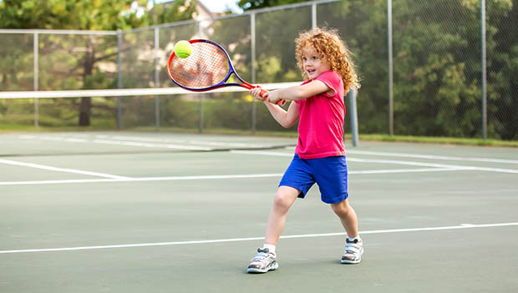

A. Bóng bàn
B. Quần vợt
C. Cầu lông
ĐÚNG RỒI

Slide 30
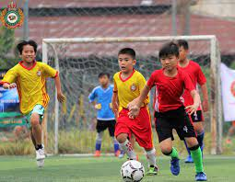
A. Bóng đá
B. Bóng rổ
C. Bóng chày
ĐÚNG RỒI

Slide 31
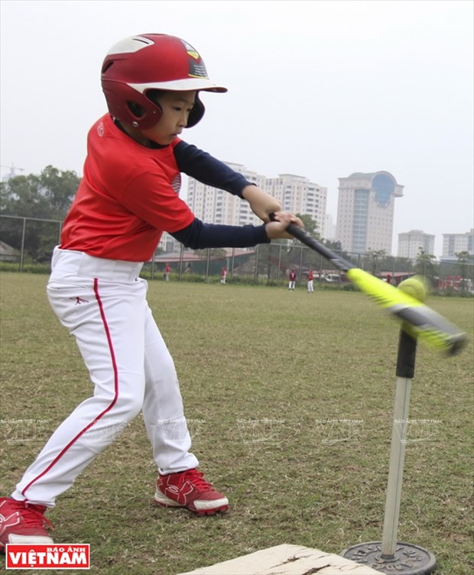
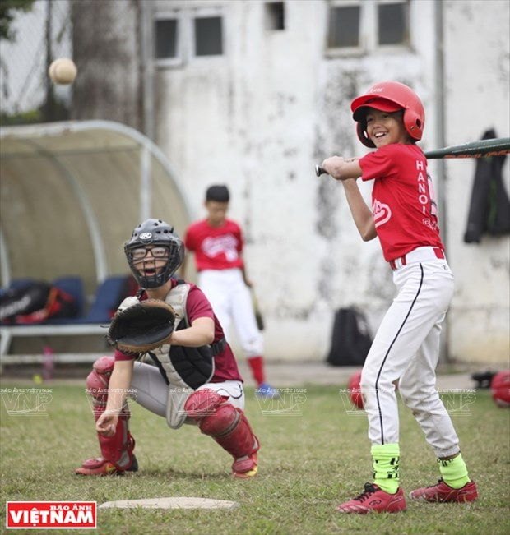
ĐÚNG RỒI
A. Bóng chuyền
B. Bóng bầu dục
C. Bóng chày

Slide 32
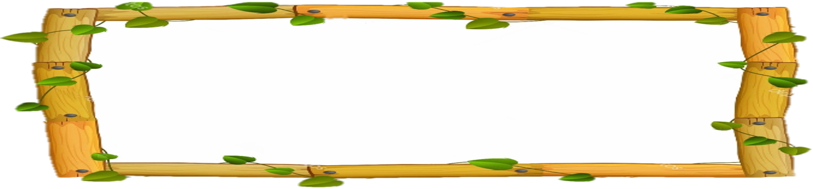
Giao nhiệm vụ về nhà
+ Tự đọc sách báo ở nhà theo yêu cầu đã nêu trong SGK.
+ Viết vào phiếu đọc sách theo yêu cầu đã nêu trong SGK.

Slide 33
Hoc10 chúc các em học tốt!

